Slide 1
FISCALITÀ NAZIONALE ED INTERNAZIONALE
07 MARZO 2024
GRUPPI DI IMPRESE:
GMT E INDIVIDUAZIONE DEI NUOVI PARADISI FISCALI CHE ADOTTANO I QUALIFIED REFUNDABLE TAX CREDIT - COORDINAMENTO CON L’IMPOSTA MINIMA NAZIONALE
Gaetano De Vito
Presidente Assoholding
mail@deltaassociation.co.uk
+44 (0)2039093610
www.deltaassociation.co.uk

Slide 2
GAETANO DE VITO
Presidente Assoholding
LA GLOBAL MINIMUM TAX
La disciplina del Pillar 2 OCSE, relativa ai gruppi di grandi dimensioni, e, nello specifico, l’introduzione della Global Minimum Tax, è stata attuata in Italia in seguito al D.Lgs. 209/2023.
Cos’è? È un’imposta integrativa, calcolata come differenza tra il livello minimo di tassazione (15%) e l’Effective Tax Rate, che, se inferiore, sarà applicata sugli utili delle entità consolidate e delle Costituent Entities e che, generalmente, sarà versata dalla Parent Company. La stessa si applicherà a tutti quei gruppi che presentano specifici requisiti e si pone l’obiettivo di contrastare il dumping fiscale.
Soggetti interessati → Gruppi con ricavi annui superiori a 750 milioni di euro (computati sulla base del bilancio consolidato) in almeno due dei quattro esercizi precedenti a quello considerato.
1

Slide 3
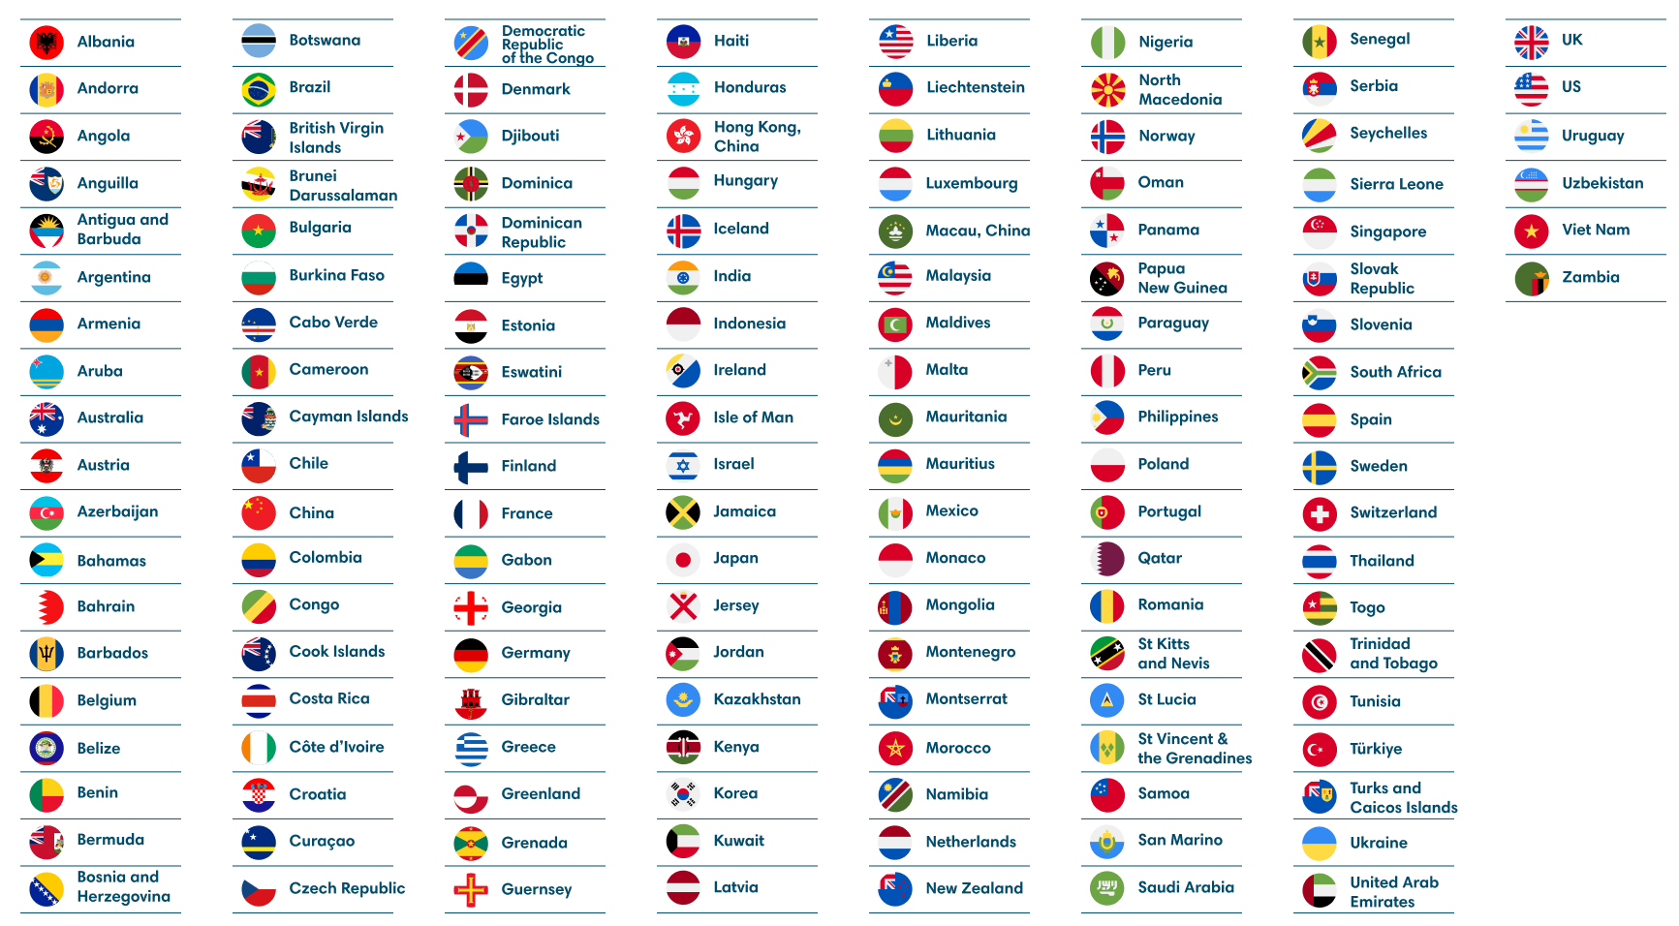
GAETANO DE VITO
Presidente Assoholding
1
20
39
58
77
96
115
134
2
21
40
59
78
97
116
135
3
22
41
60
79
98
117
136
4
23
42
61
80
99
118
137
5
24
43
62
81
100
119
138
6
25
44
63
82
101
120
139
7
26
45
64
83
102
121
140
Italy
8
27
46
65
84
103
122
9
28
47
66
85
104
123
10
29
48
67
86
105
124
11
30
49
68
87
106
125
12
31
50
69
88
107
126
13
32
51
70
89
108
127
14
33
52
71
90
109
128
15
34
53
72
91
110
129
16
35
54
73
92
111
130
17
36
55
74
93
112
131
18
37
56
75
94
113
132
Aderito dal 1° Gennaio 2024
19
38
57
76
95
114
133
2

Slide 4
GAETANO DE VITO
Presidente Assoholding
CALCOLO DELL’EFFECTIVE TAX RATE (1)
Effective Tax Rate → $\frac{Covered Taxes}{Global Income}$
Se inferiore al 15% si applica la Top-Up Tax sugli extra profitti* (calcolata per ogni giurisdizione)
Il Globe Income deriva dal risultato del bilancio individuale di ogni Cnostituent Entity (CE), utilizzato per la redazione del bilancio consolidato, al netto delle operazioni intercompany. L’utile ante imposte della CE deve essere modificato sulla base di specifiche variazioni permanenti e temporanee.
Tra le principali variazioni permanenti, ad esempio, troviamo:
esclusione dei dividendi;
Esclusione delle plusvalenze e minusvalenze contabilizzate al fair value;
Eventuali plus/minusvalori dei prezzi di trasferimento delle intercompany transaction.
Tra le variazioni temporanee, invece, troviamo l’immediate expenses e gli ammortamenti anticipati.
*Determinati forfettariamente in ragione del 5% del costo del personale e del 5% degli asset materiali utilizzati.
3

Slide 5
GAETANO DE VITO
Presidente Assoholding
CALCOLO DELL’EFFECTIVE TAX RATE (2)
Le Covered Taxes sono le imposte sul reddito proprio e le ritenute sui dividendi distribuiti.
In linea generale, tra le Covered Taxes troviamo:
Imposte sui redditi contabilizzati nel bilancio delle CE;
Imposte sugli utili riportati a nuovo;
Imposte sul Patrimonio Netto;
IRAP (in Italia);
Imposte pagate ai sensi della normativa Controlled Foreign Company (CFC);
Imposte sostitutive delle imposte sui redditi.
Sono escluse le imposte indirette (accise, IVA, imposta di bollo ecc.)
4

Slide 6
GAETANO DE VITO
Presidente Assoholding
QUALIFIED E NON QUALIFIED REFUNDABLE TAX CREDIT
I Non Qualified Refundable Tax Credit procedono a ridurre l’ammontare del numeratore. Si tratta, in definitiva, di riduzioni di aliquote fiscali, come ad esempio avviene nel nostro Paese con l’attuale agevolazione da Patent Box.
Pertanto, gli incentivi Tax, erogati sotto forma di crediti fiscali non qualificati abbattono sensibilmente l’ETR, generando, conseguentemente, importi corrispondenti di Top-Up Tax da prelevare.
I Qualified Refundable Tax Credit, considerati come Cash Equivalent invece, sono computati in aumento della base imponibile e non in riduzione delle covered taxes al numeratore.
Dunque, i QRTC, poiché meritevoli, richiedono un impegno meritevole per gli Stati coinvolti e riguardano, nello specifico, investimenti per la crescita in loco che danno diritto a crediti rimborsabili o compensabili in orizzontale, ovvero con altri tributi, entro i successivi quattro esercizi come ad esempio i crediti d’imposta su Ricerca e Sviluppo e che incidono in modo meno sensibile e, pertanto, più lieve rispetto ai NQRTC.
5

Slide 7
GAETANO DE VITO
Presidente Assoholding
ESEMPIO PRATICO – CASO LIMITE
Holding italiana
3 società controllate in Germania;
Globe Income Totale → 800 milioni di euro (somma dei tre redditi delle CE);
Covered Taxes → 130 milioni di euro;
Tax Credit (NQRTC) da Patent Box → 60 milioni di euro.
$\frac{Covered Taxes}{Global Income}$ → $\frac{130 milioni}{800 milioni}$ → 16,25%
Con NQTCR $\frac{70 milioni}{800 milioni}$ → 8,75% (TOP-UP TAX del 6,25% su extra-profitti)
In caso, invece, di QTCR $\frac{130 milioni}{860 milioni}$ → 15,11 % (NO TOP-UP TAX)
6

Slide 8
GAETANO DE VITO
Presidente Assoholding
ESEMPIO PRATICO - FRANCIA
Holding italiana
3 società controllate in Francia (Jurisdictional Approach);
Globe Income Totale → 800 milioni di euro (somma dei tre redditi delle CE);
Covered Taxes → 130 milioni;
Tax Credit (QRTC) su investimenti in energia sostenibile → 20% → Investimento di 100 milioni di euro → 20 milioni di euro.
$\frac{Covered Taxes}{Global Income}$ → $\frac{130 milioni}{800 milioni}$ → 16,25%
Con QTCR $\frac{130 milioni}{820 milioni}$ → 15,85% (NO TOP-UP TAX)
In caso, invece, di NQTCR $\frac{110 milioni}{800 milioni}$ → 13,75% (SI TOP-UP TAX DI 1,25%)
7

Slide 9
GRAZIE
mail@deltaassociation.co.uk
+44 (0)2039093610
www.deltaassociation.co.uk

